Slide 1

Тукай - бөек татар шагыйре.

Slide 2
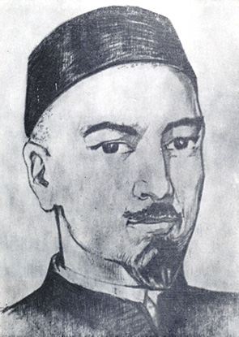
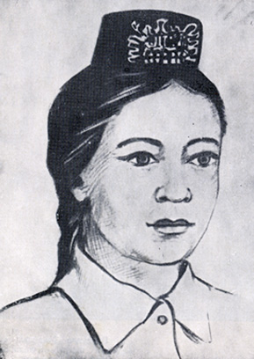
Мөхәммәтгариф – Габдулланың атасы.
Мәмдүдә - Габдулланың анасы.

Slide 3
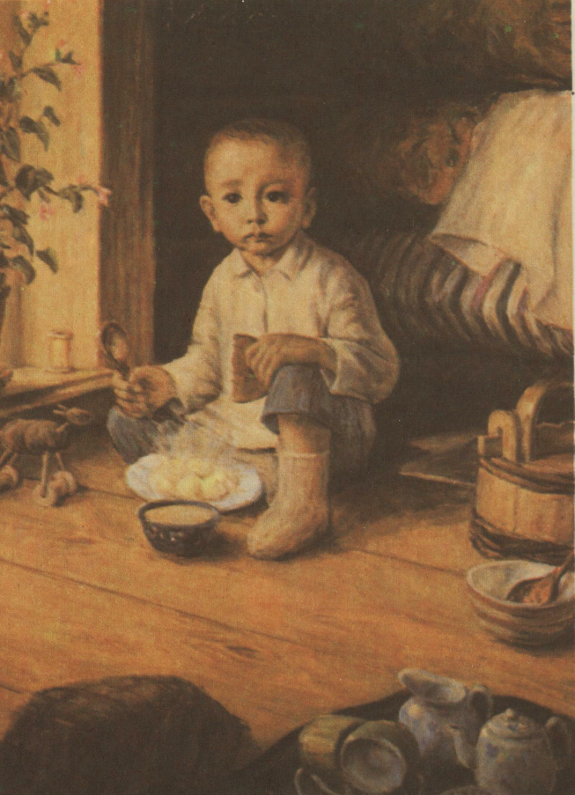
И күңелнең шаулап
чишмәдән сафрак чагы!
И гомернең нурланып үскән яшел яфрак чагы!
Г.Тукай

Slide 4
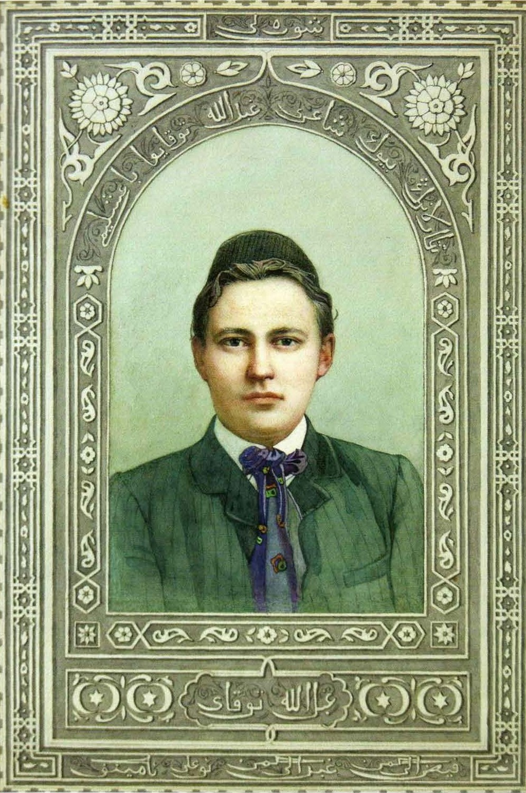

Slide 5
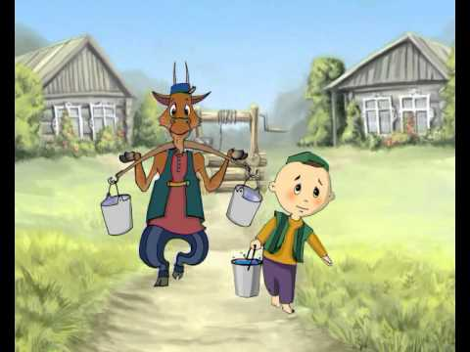
“ГАЛИ БЕЛӘН КӘҖӘ”

Slide 6
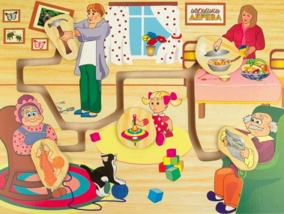
“БЕЗНЕҢ ГАИЛӘ”

Slide 7


Slide 8
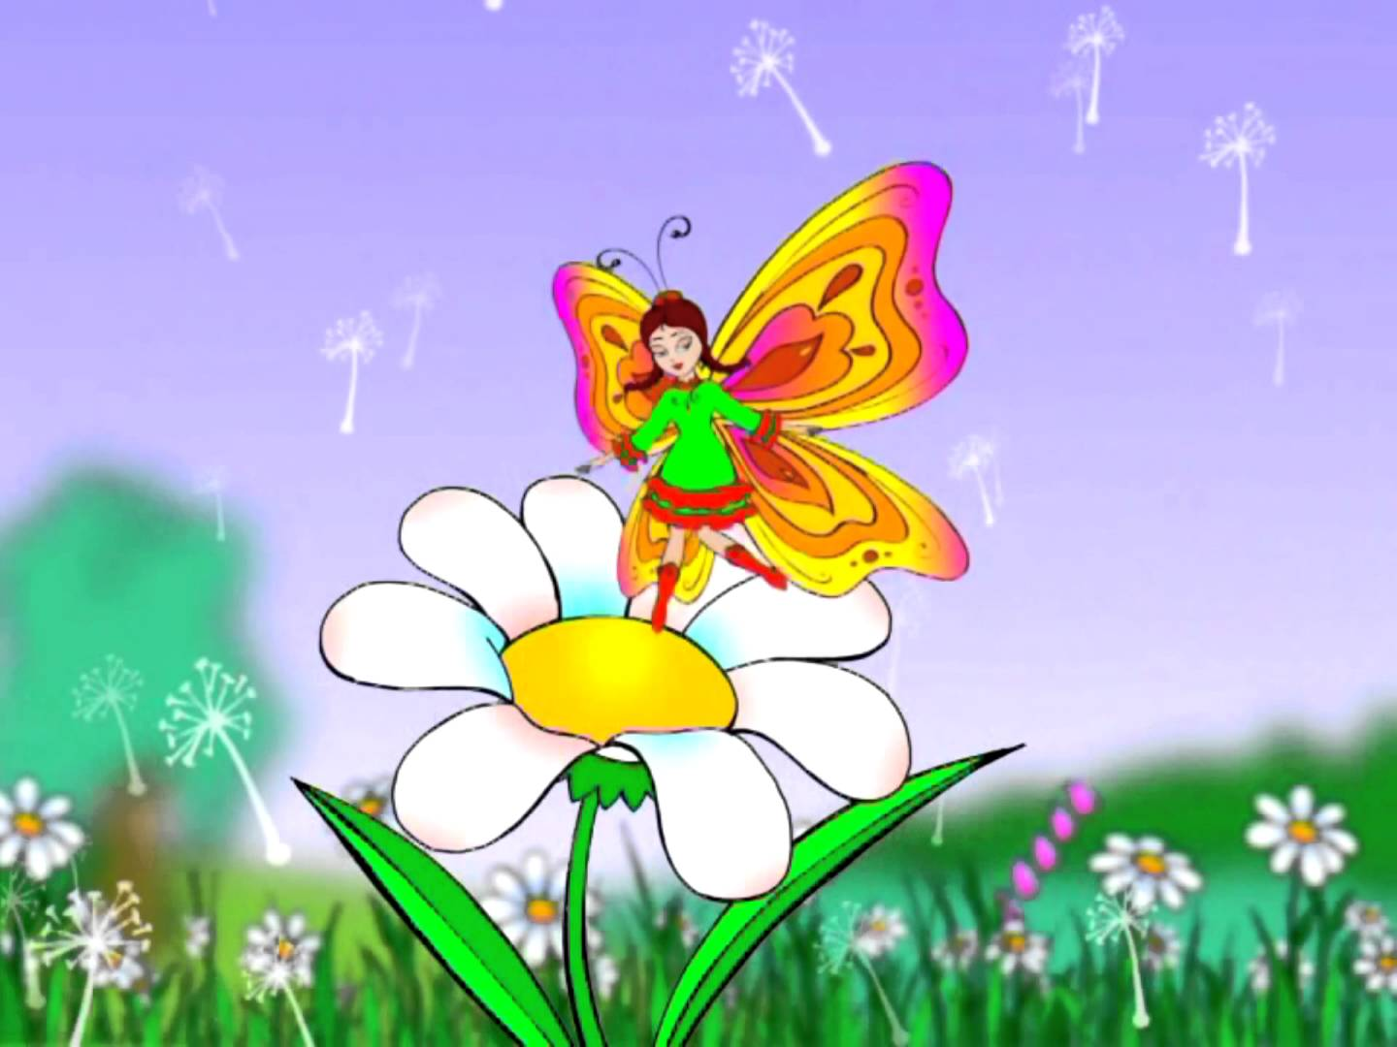
“БАЛА БЕЛӘН КҮБӘЛӘК”

Slide 9
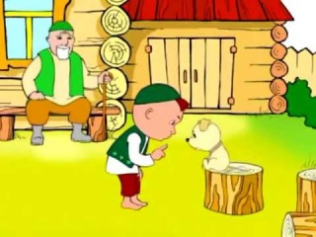
“КЫЗЫКЛЫ ШӘКЕРТ”

Slide 10
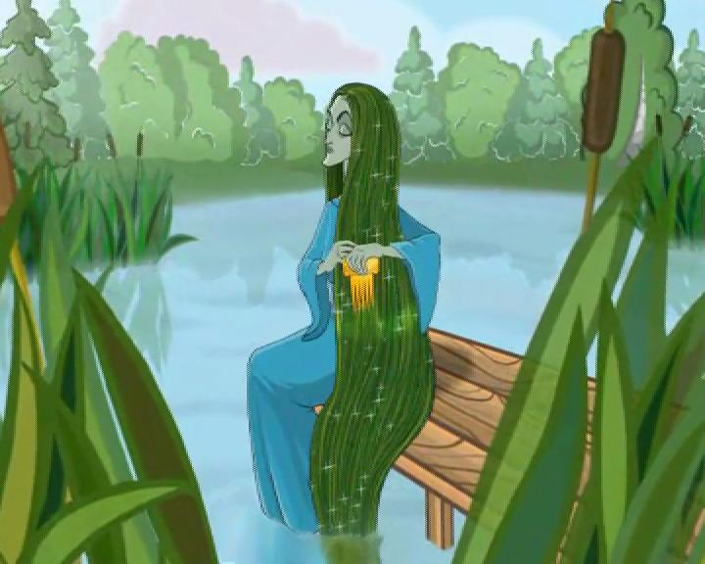
“СУ АНАСЫ”

Slide 11
